Slide 1
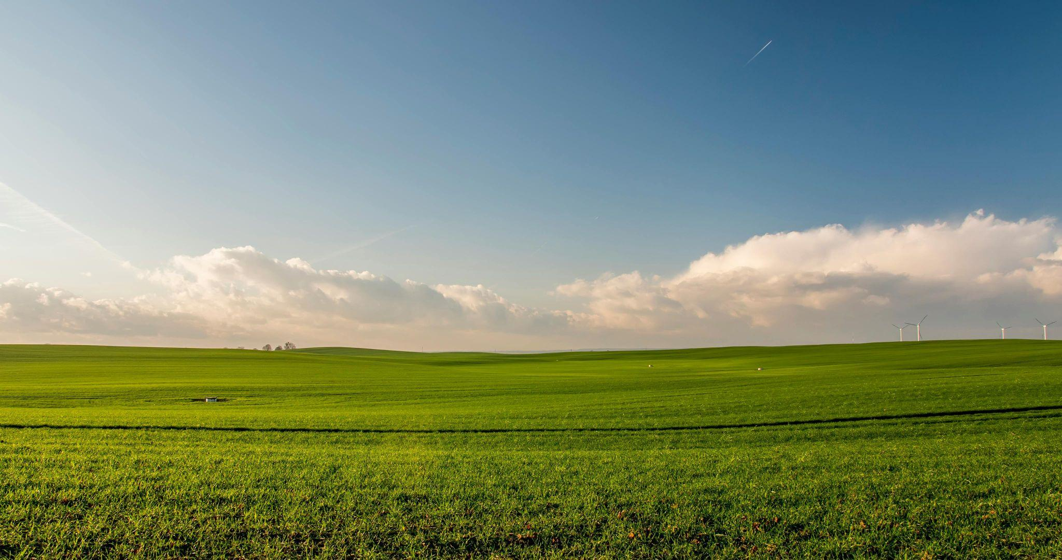
El Campo en la Agenda: Comunicando su valor, forjando alianzas

Slide 2
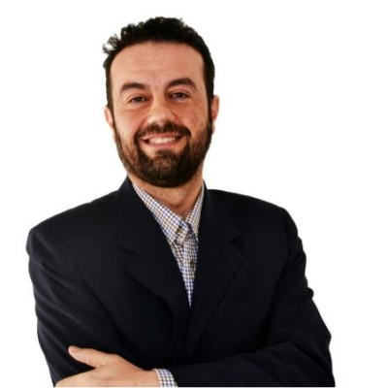
PRESENTACIÓN
El Campo en la Agenda: Comunicando su valor, forjando alianzas
CÉSAR MARCOS CABAÑAS
Responsable de comunicación, ALAS

Slide 3
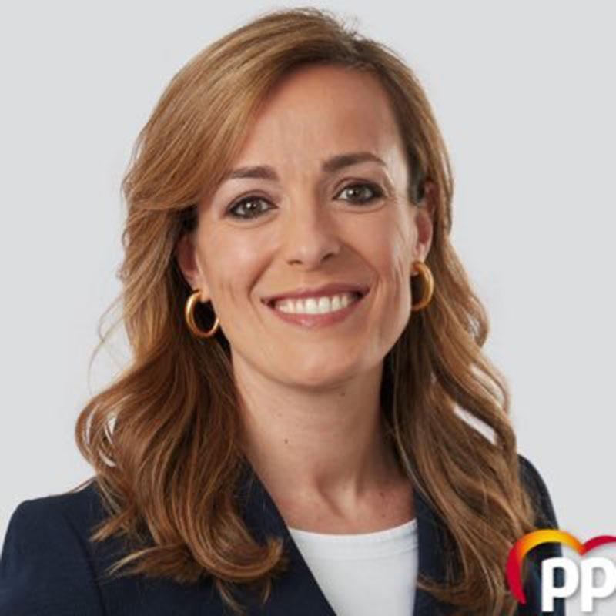
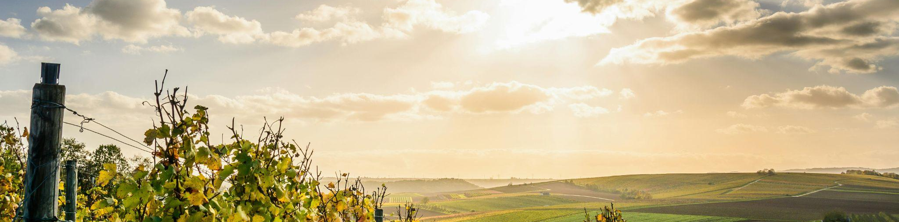
BIENVENIDA
El Campo en la Agenda: Comunicando su valor, forjando alianzas
CARMEN NAVARRO
Diputada
Secretaria Cuarta de la Mesa del Congreso de los Diputados

Slide 4
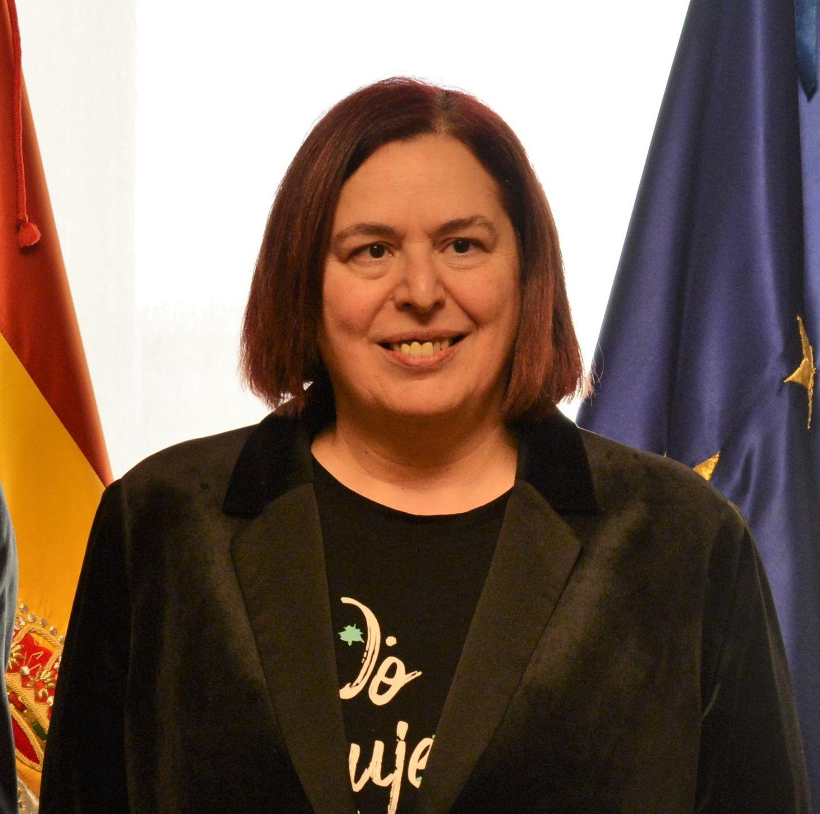
BIENVENIDA
El Campo en la Agenda: Comunicando su valor, forjando alianzas
BEGOÑA GARCÍA BERNAL
Secretaria de Estado de Agricultura y Alimentación

Slide 5
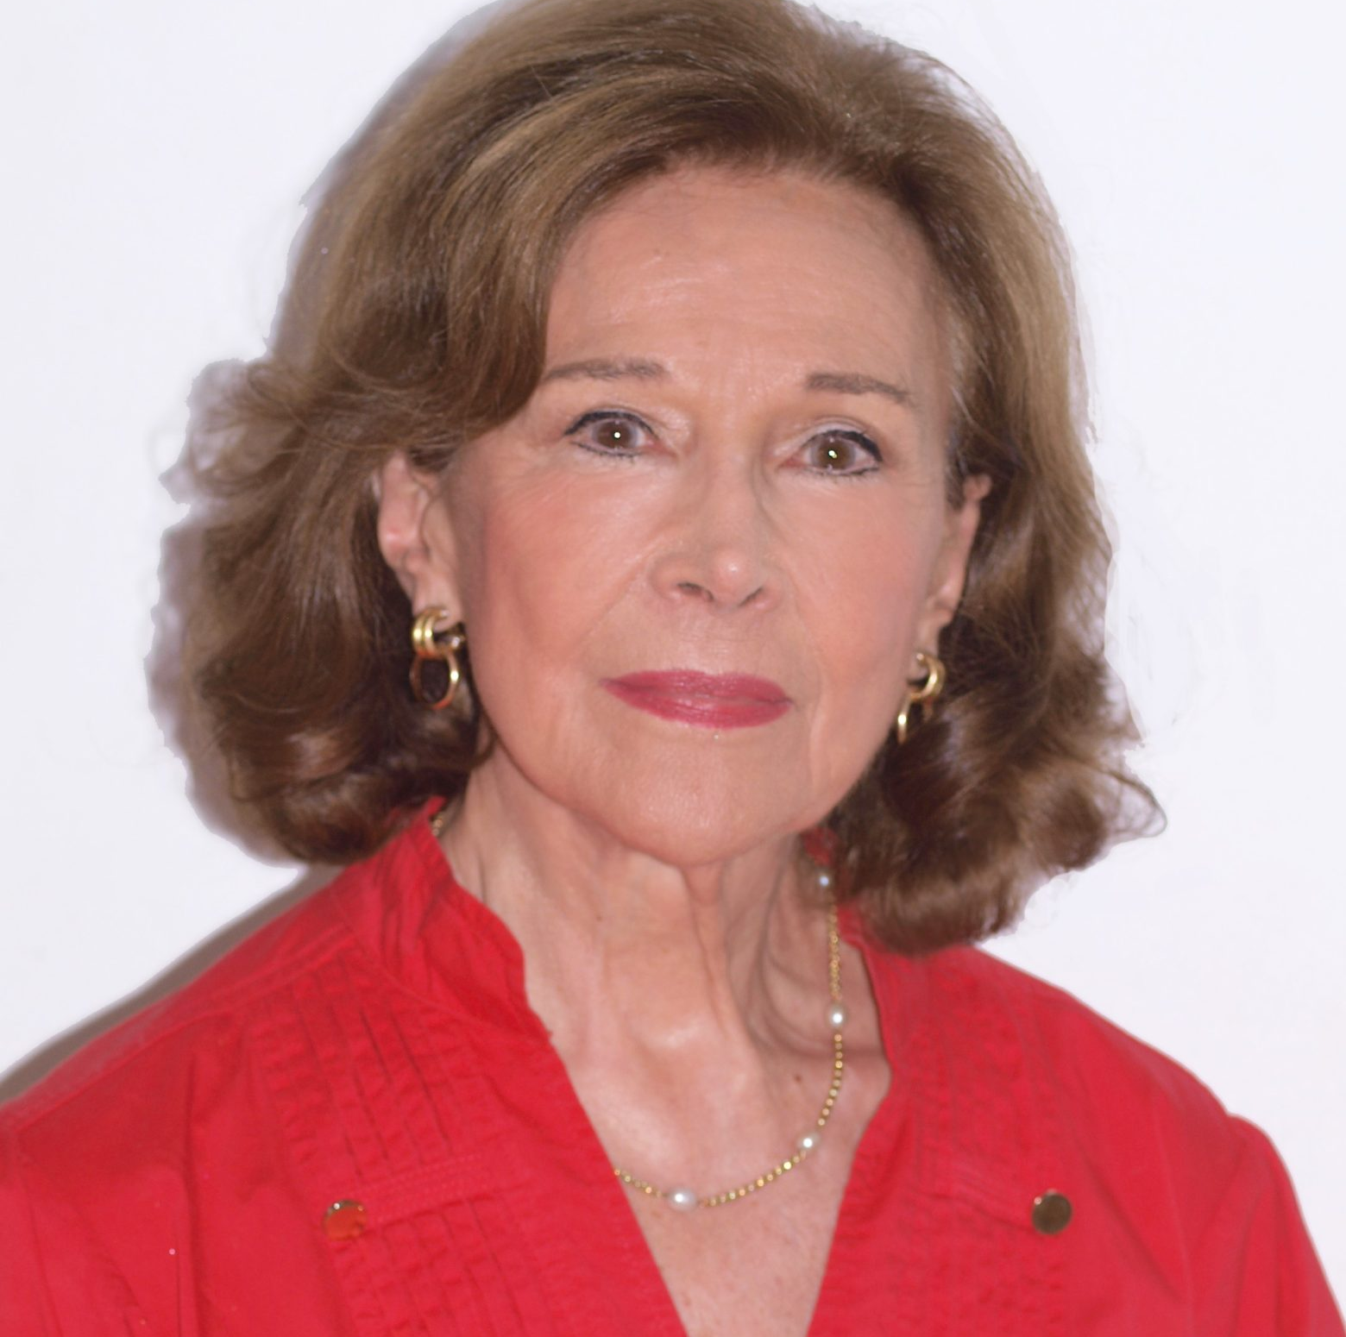
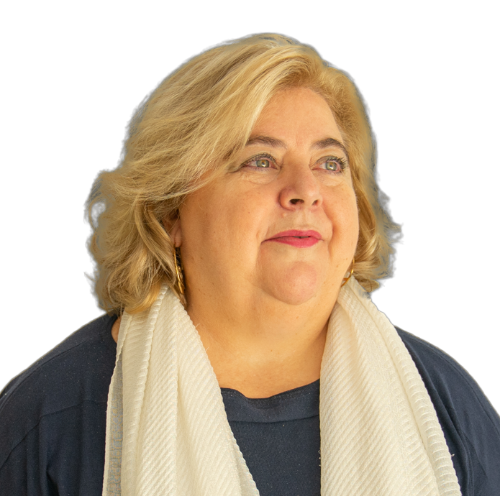
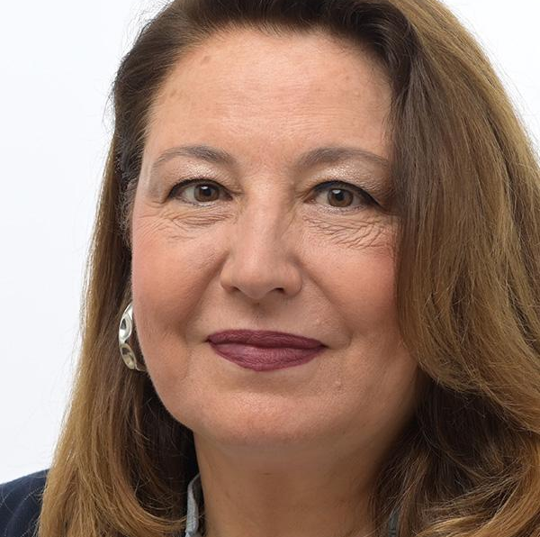
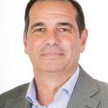
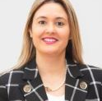

MESA DEBATE
La Nueva Visión de la Agricultura: hacia un sector primario más visible
MODERA
PONENTES
PILAR AYUSO
Diputada del Parlamento Europeo (1999-2019)
CLARA AGUILERA
Miembro del Parlamento Europeo (2014-2024)
CARMEN CRESPO
Miembro del Parlamento Europeo
EPP
PEDRO GALLARDO
Diputado. Portavoz de la Comisión de Agricultura, Pesca y Alimentación
PATRICIA OTERO
Diputada. Portavoz de la Comisión de Agricultura, Pesca y Alimentación

Slide 6
PRESENTACIÓN
El Campo en la Agenda: Comunicando su valor, forjando alianzas
CÉSAR MARCOS CABAÑAS
Responsable de comunicación, ALAS

Slide 7
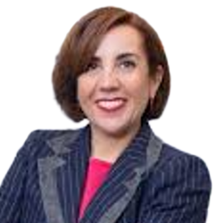
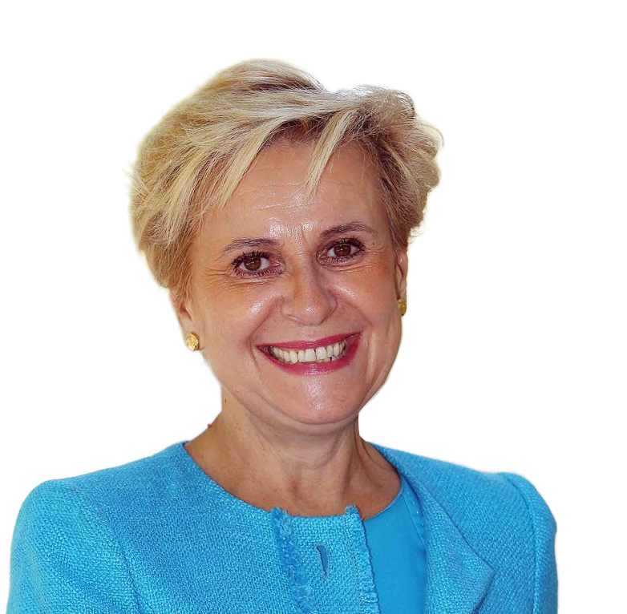
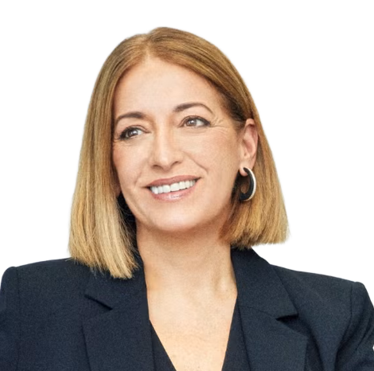
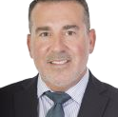
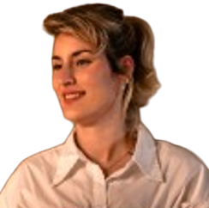
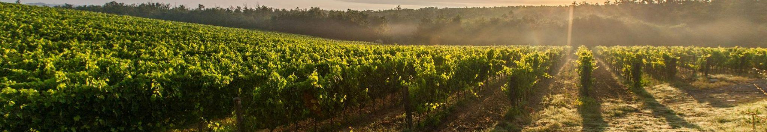
MESA DEBATE
Voces del Campo: casos de éxito en la promoción del sector primario
MODERA
PONENTES
ADRIANA BONEZZI
Directora General de Marcas de Restauración
CARMEN QUINTANILLA
Presidenta nacional de AFAMMER
PALOMA CABRAL
Directora de Impacto Corporativo
McDonald’s España
JAVIER FOLCH
Diputado. Portavoz de la Comisión de Agricultura, Pesca y Alimentación
ROCÍO TORRES CARO
Emprendedora, 4ª generación en Torres Filoso Viña y Bodega S.L.

Slide 8
CONCLUSIONES
El Campo en la Agenda: Comunicando su valor, forjando alianzas
CÉSAR MARCOS CABAÑAS
Responsable de comunicación, ALAS

Slide 9
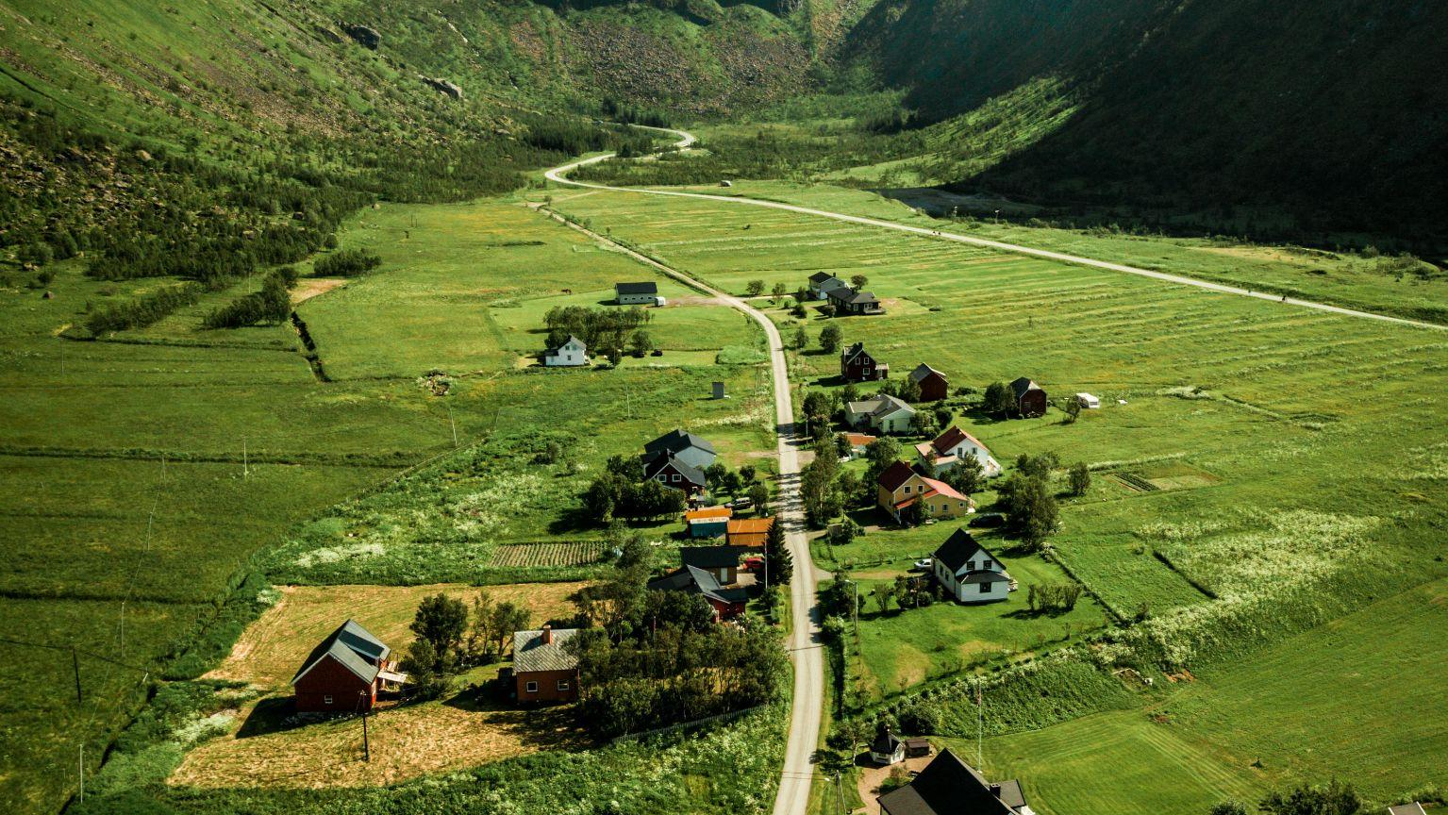
El Campo en la Agenda: Comunicando su valor, forjando alianzas

